Slide 1
ESTRUTURAÇÃO DE UMA BASE DE DADOS VOLTADA AO TREINAMENTOS DE MODELOS DE RECONHECIMENTO DE SINAIS DE LIBRAS
Carlos Augusto Hubert
Mateus Rocha Pereira

Slide 2
Introdução

Slide 3
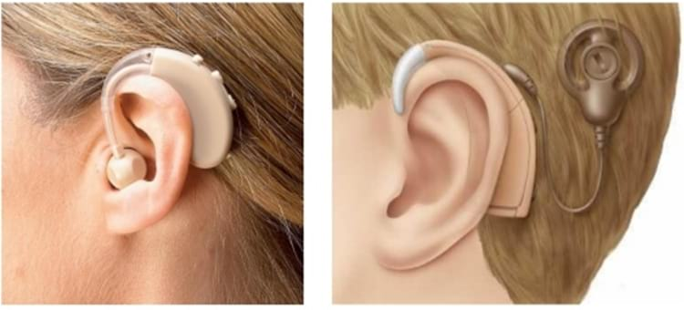

Slide 4
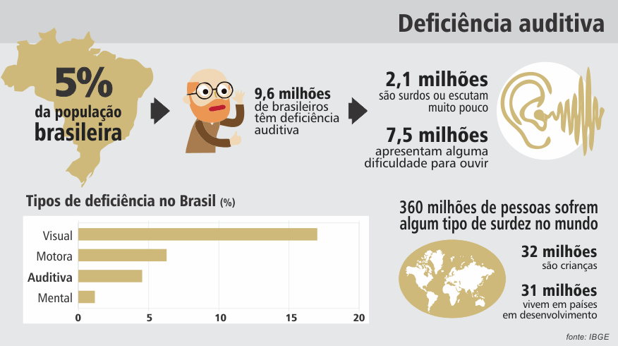

Slide 5
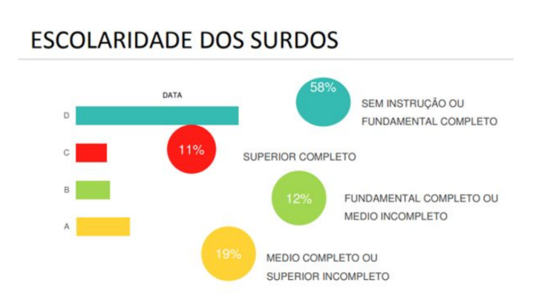

Slide 6




Slide 7
Fundamentação Teórica

Slide 8
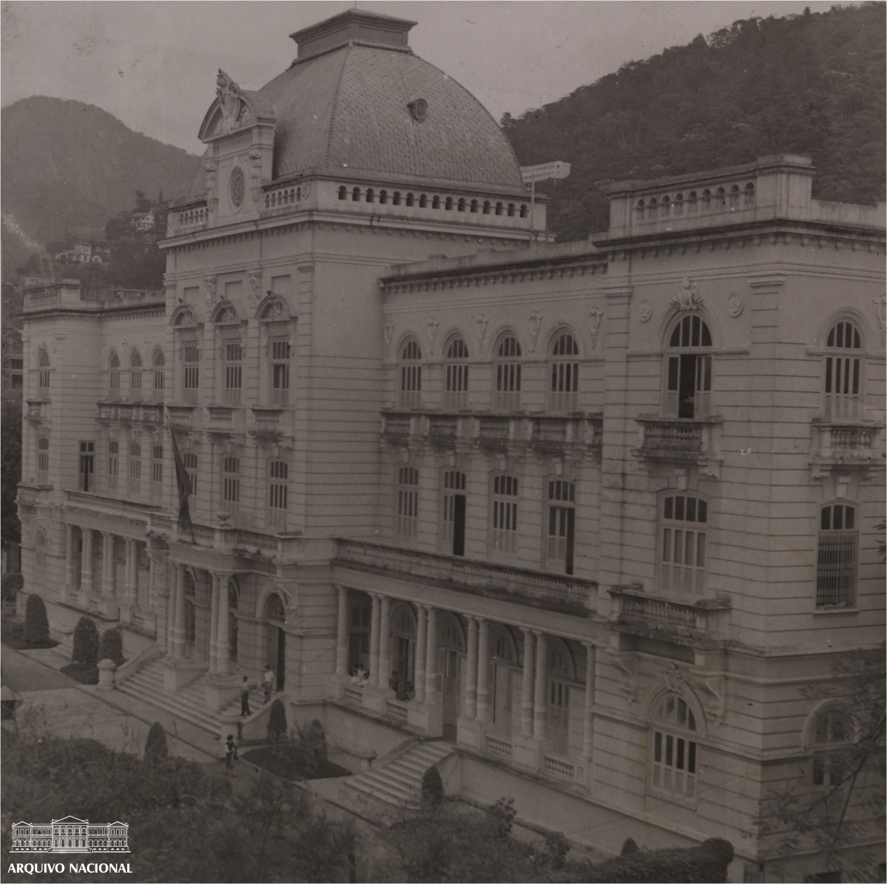
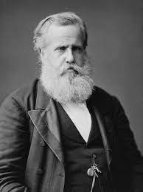
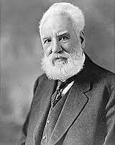
Dom Pedro II
Ernest Huet

Slide 9
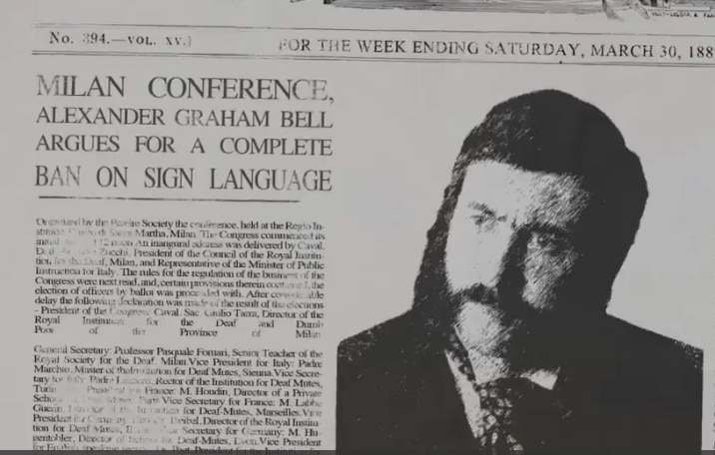

Slide 10
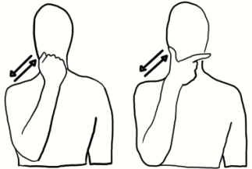
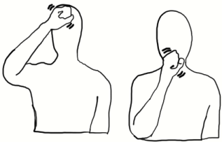

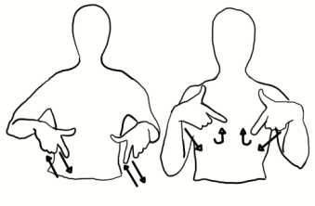
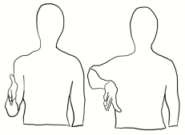
Configuração de mãos
Ponto de articulação
Expressão faciais
Movimentação
Orientação de mãos

Slide 11
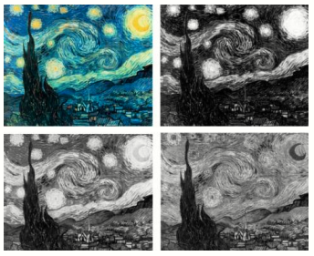
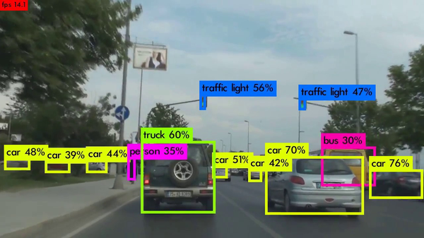
Processamento de Imagem
Visão Computacional

Slide 12

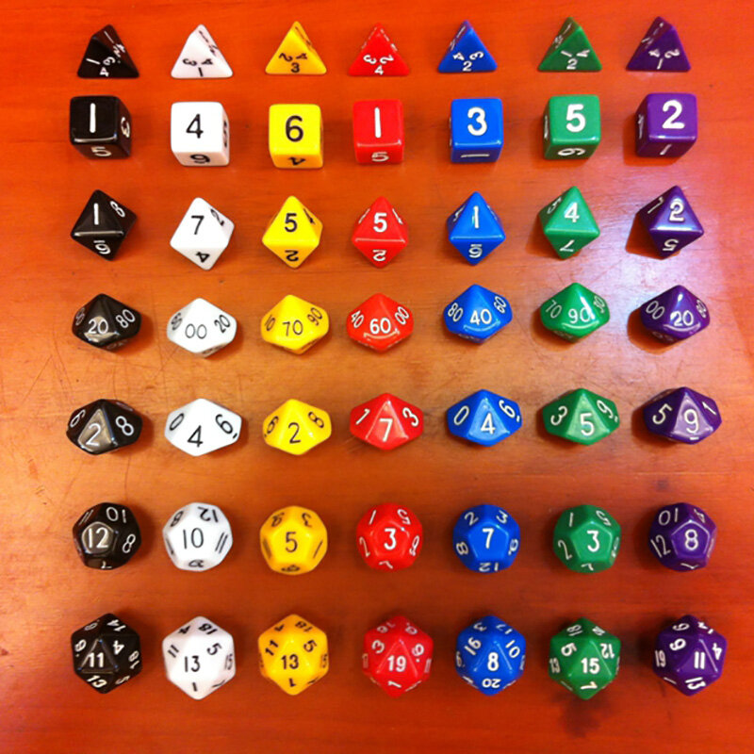
Tipos primitivos de dados
Tipos de ordenação de dados

Slide 13
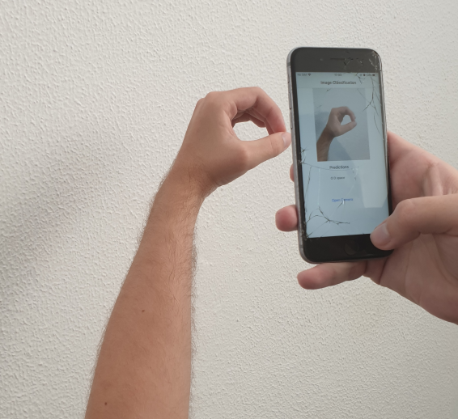
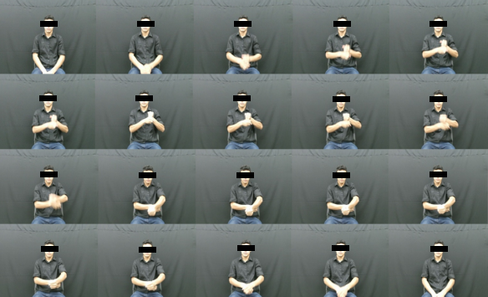
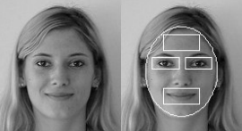
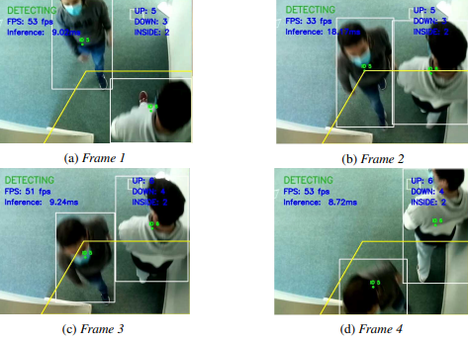
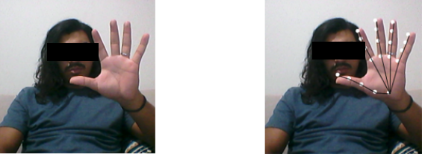

Slide 14
Metodologia

Slide 15
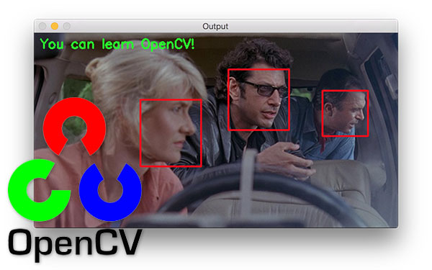

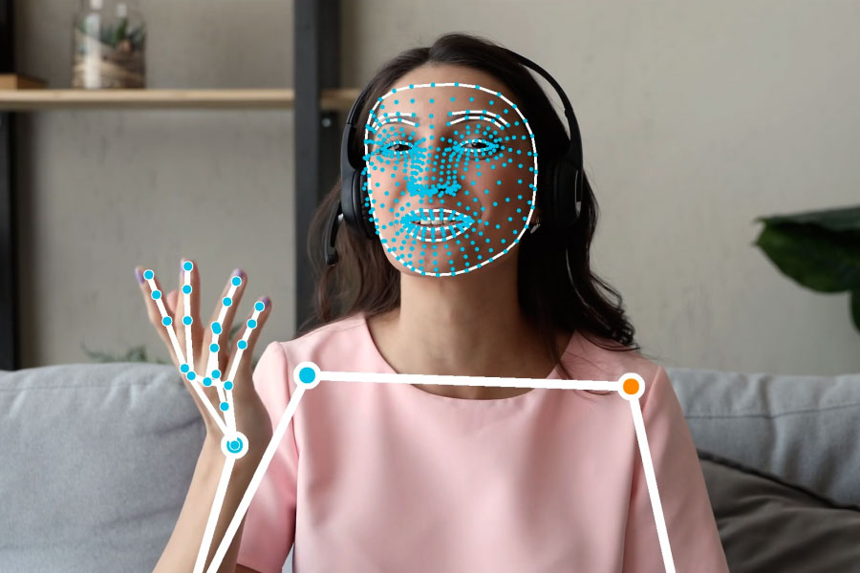

Slide 16
Etapas
Sinais
Arquitetura de dados
OpenCV e MediaPipe
Ciclos de captura
Estruturação da base de dados
Método avaliativo

Slide 17
Considerações Finais

Slide 18

Obrigado pela atenção

